Slide 1
GitFlow
Práctica
Notes:
<número>

Slide 2
Ejercicios GitFlow
Desarrollo de una nueva funcionalidad
Cambios sobre la nueva funcionalidad
Consideramos versión candidata a producción (con bugs)
Aparece un error en producción
Subida a master
Índice
Notes:
<número>

Slide 3
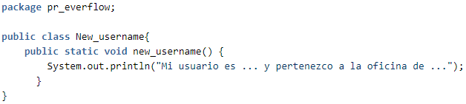
Desarrollo de una nueva funcionalidad
Todos los alumnos crearán una nueva rama feature con nombre feature-username. Esta rama contendrá un nuevo fichero llamado New_username.java que contendrá el siguiente código en java para imprimir por pantalla una línea: "Mi usuario es mi_username y pertenezco a la oficina de mi_oficina".
Notes:
<número>

Slide 4
Desarrollo de una nueva funcionalidad
Ahora habrá que pushear la nueva rama a remoto ya que hemos considerado que hemos finalizado el desarrollo. Para ello previamente debemos integrar nuestro desarrollo con develop.
(Recordar: pull antes de push)
Se explica que en el caso de tener IC en nuestro proyecto, habría que tener en cuento las siguientes acciones:
Desarrollador: Verificar el job tras subir el código a la rama feature remota y en caso de estar ok, abrirá el merge request con título 'new MR username‘. El desarrollador tendrá que limpiar su repositorio local de las ramas que ya no son útiles.
Release manager: Verifica el job tras la creación del merge request, si está ok, lo acepta:
Comprobar que el código se encuentra en la rama correspondiente en remoto.
Notes:
<número>

Slide 5
Practicando GitFlow
Desarrollo de una nueva funcionalidad
Cambios sobre la nueva funcionalidad
Consideramos versión candidata a producción (con bugs)
Aparece un error en producción
Subida a master
Índice
Notes:
<número>

Slide 6
Conflicto y rechazo de MR
Cambios sobre la nueva funcionalidad
Empezamos ejecutando un pull para tener actualizado todo el repositorio local.
El formador agrupará a los alumnos en parejas, seleccionado a una de ellas para que compartan la pantalla y poder visualizar cómo se genera el conflicto.
¿Qué deben hacer las parejas?
Cada alumno se situará sobre la rama de su pareja y modificará el fichero New_username.java.
La línea a modificar será la de "Mi usuario es ... y pertenezco a la oficina de ...“.
Usuario 1: Modificará en la rama del compañero esta línea con sus datos (su username y su oficina. En el caso de que sean de la misma oficina nos inventamos otra).
Usuario 2: Modificará en la rama del compañero esta línea con sus datos (su username y su oficina) y además añadirá “desde hace x años".
Notes:
<número>

Slide 7
Conflicto y rechazo de MR
Cambios sobre la nueva funcionalidad
Cada alumno pusheará su rama local a remoto → ¡Conflictos! (la resolución se realizará en local sobre una herramienta como Kdiff3, aunque se puede utilizar el notepad u otro editor por facilidad).
En este punto el formador hará de Release Manager y se realizarán las siguientes acciones:
Una vez solucionados los conflictos en local:
Desarrollador: abre el merge request con titulo “conf MR username”.
Release manager: irá revisando cada merge request abierto por los desarrolladores comprobando que el código es correcto (no se producen conflictos en remoto). En el caso de que se vayan produciendo conflictos en remoto los merge request se rechazan, con lo que el desarrollador deberá resolver los conflictos en local, pull+push y si todo OK volver a abrir el merge request.
Todo este ciclo se repetirá tantas veces como conflictos en remoto se produzcan.
El ejercicio terminará cuando todas las ramas features estén integradas en develop.
Notes:
<número>

Slide 8
Practicando GitFlow
Desarrollo de una nueva funcionalidad
Cambios sobre la nueva funcionalidad
Consideramos versión candidata a producción (con bugs)
Aparece un error en producción
Subida a master
Índice
Notes:
<número>

Slide 9
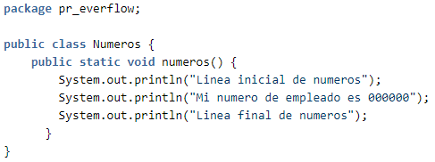
Consideramos versión candidata a producción (con bugs)
El release manager (formador) crea una nueva rama en remoto llamada release-RCusername.
Se ha detectado un bug, por lo que el desarrollador deberá solventarlo en su entorno local, llevando a cabo las siguientes acciones:
pull de la rama release remota para traerla a nuestro repositorio local.
Creará una nueva rama llamada bug-RCusername en local a partir de la rama release descargada.
push de la rama bug creada en local a remoto.
En local modificará el código del fichero Numeros.java añadiendo entre las líneas a “Línea inicial…” y “Línea final…” una nueva línea "Mi número de empleado es ...“, tal y como se muestra en el ejemplo:
Notes:
<número>

Slide 10
Consideramos versión candidata a producción (con bugs)
Damos por solucionado el bug
Una vez que el desarrollador haya modificado el fichero Numeros.java con la línea introducida (según la slide anterior) se da por resuelto el Bug, por lo que tendrá que integrar dicho código con la rama reléase. Para ello debe llevar a cabo las siguientes acciones:
hacer pull de release para tenerlo actualizado en el repositorio local.
fusionamos ambas ramas (bug y release), tomando la rama release local como origen y la rama bug como destino.
push de la rama bug de local a remoto y si todo está ok, deberá abrir en Gitlab un nuevo merge request a la rama reléase para que el release manager lo acepte (si no hay conflictos).
El release manager comprueba que todo es correcto y acepta el merge request.
Notes:
<número>

Slide 11
Practicando GitFlow
Desarrollo de una nueva funcionalidad
Cambios sobre la nueva funcionalidad
Consideramos versión candidata a producción (con bugs)
Aparece un error en producción
Subida a master
Índice
Notes:
<número>

Slide 12
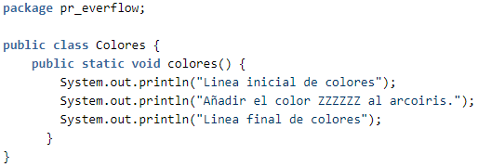
Aparece un error en producción
El desarrollador
Este ejercicio simula la aparición de un error en producción (hotfix).
En este caso el desarrollador deberá solucionarlo realizando las siguientes acciones:
crea una rama en local llamada “hotfix-username” a partir de la rama master. , Recuerda hacer pull para tener actualizado tu repositorio local.
modifica el fichero Colores.java añadiendo la línea "Añadir el color ZZZZZZ al arcoiris". (como se muestra en el ejemplo. Cada desarrollador sustituirá ZZZZZZ por el color que quierea).
push de la rama hotfix creada hacia remoto (¿conflicto? → solucionarlo en local)
Si el todo OK, el desarrollador abrirá el merge request con el título: “hotfix a master username” hacia la rama master.
El desarrollador limpiará su repositorio local de ramas innecesarias.
Notes:
<número>

Slide 13
Aparece un error en producción
El release manager
El release manager (el formador) revisará que no se producen conflictos. En este caso lo aceptará y abrirá 2 merge requests:
“hotfix a release username” hacia la rama release.
“hotfix a develop username” hacia la rama develop.
El release manager limpiará las ramas remotas innecesarias.
¡Comprobar el estado de las ramas en remoto!
Notes:
<número>

Slide 14
Practicando GitFlow
Desarrollo de una nueva funcionalidad
Cambios sobre la nueva funcionalidad
Consideramos versión candidata a producción (con bugs)
Aparece un error en producción
Subida a master
Índice
Notes:
<número>

Slide 15
Practicando GitFlow
Subida a master
El release manager considera que está todo listo para subir a producción por lo que creará un merge request desde release a master y lo acepta él mismo.
Comprobamos que todo el código queda correctamente en la rama master remoto
Notes:
<número>

Slide 16
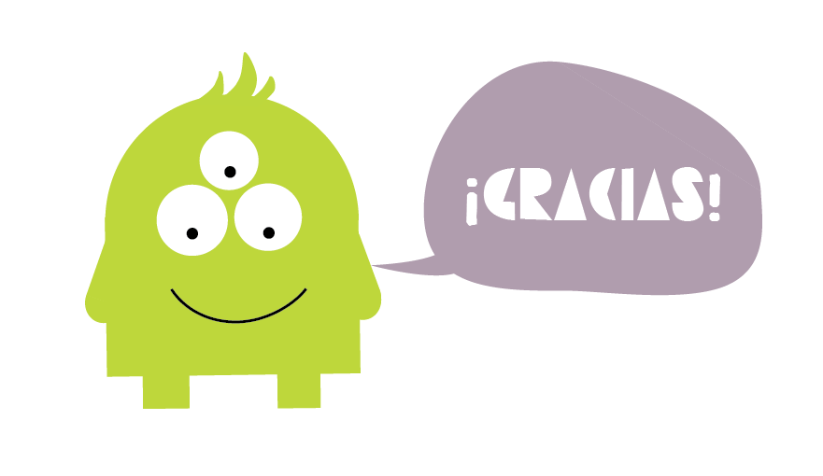
Referencias
https://git-scm.com https://steps.everis.com https://www.atlassian.com/git
Nombre del formador
<Correo del formador@everis.com>
Notes:
<número>

